Slide 1
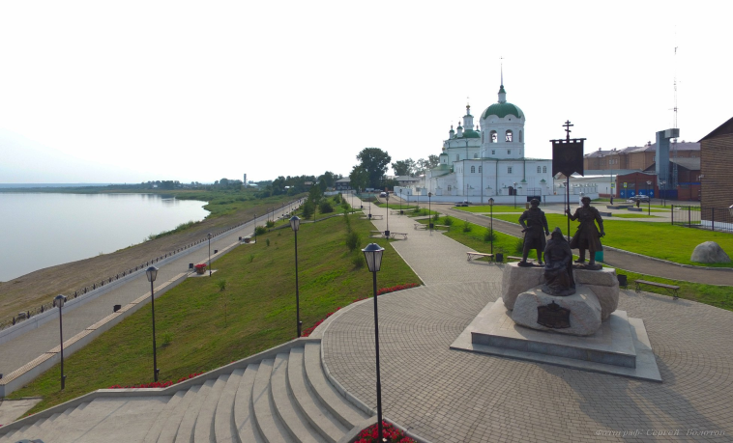
Енисейск

Slide 2
Енисейск
Город расположен на левом берегу Енисея, ниже впадения в него Ангары.
Енисейск был основан как острог в 1619 году и благодаря своему выгодному географическому расположению быстро стал центром Восточной Сибири, отсюда движение русских землепроходцев на юг и восток. В 1676 году Енисейск становится городом, в его ведения поступают все поселения и остроги по Енисею, а также вся заенисейская Сибирь. Основной деятельностью жителей был рыбный и пушной промысел. В 1708 году Енисейск становится уездным городом Сибирской губернии. Енисейская ярмарка была главным центром пушной торговли Сибири в 18 веке.
Енисейск входит в список исторических городов России.

Slide 3
Символы Енисейска

Slide 4
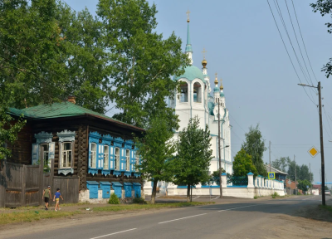
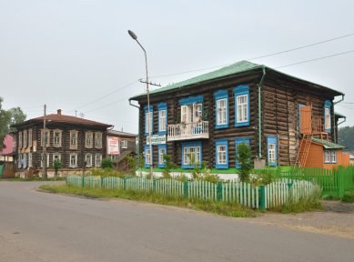
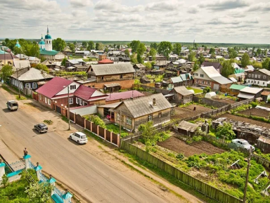
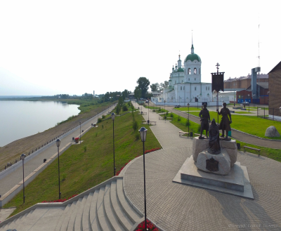
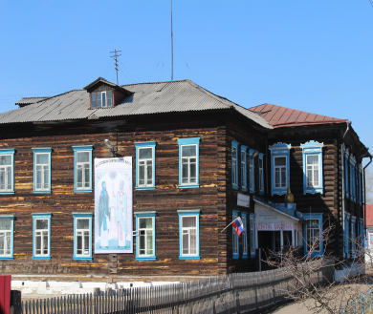
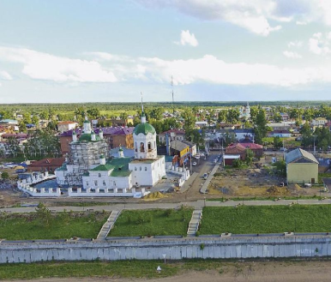

Slide 5
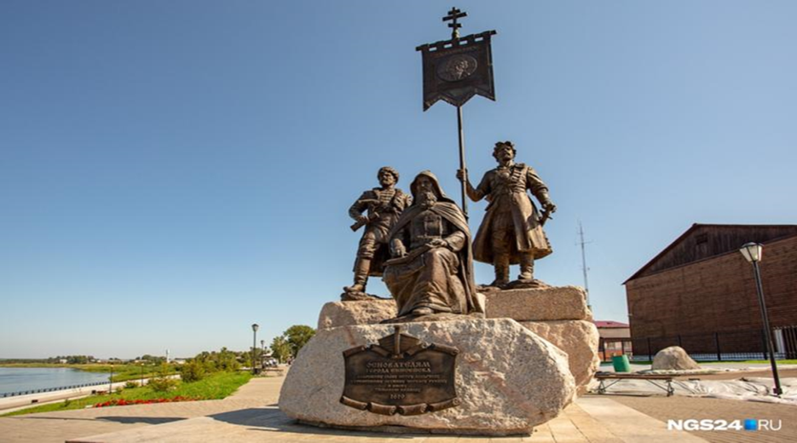
Памятник основателям города Енисейска

Slide 6
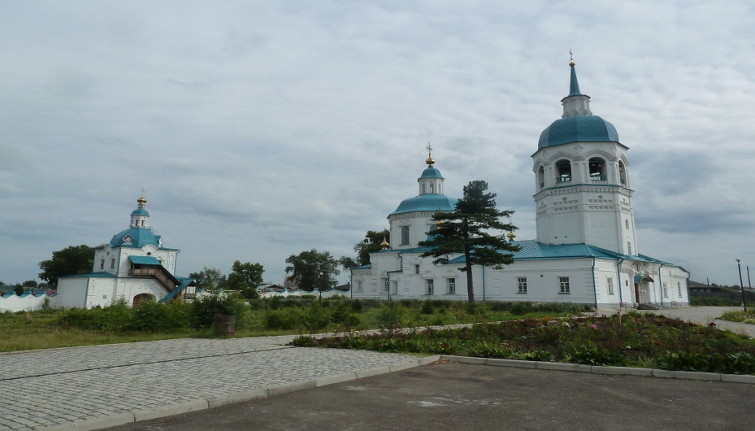
Спасо-Преображенский Енисейский мужской монастырь

Slide 7
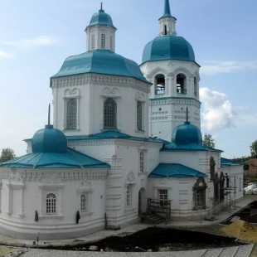
Собор Преображения Господня

Slide 8
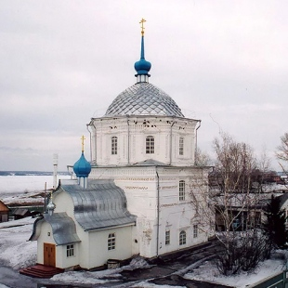
Иверский женский монастырь

Slide 9
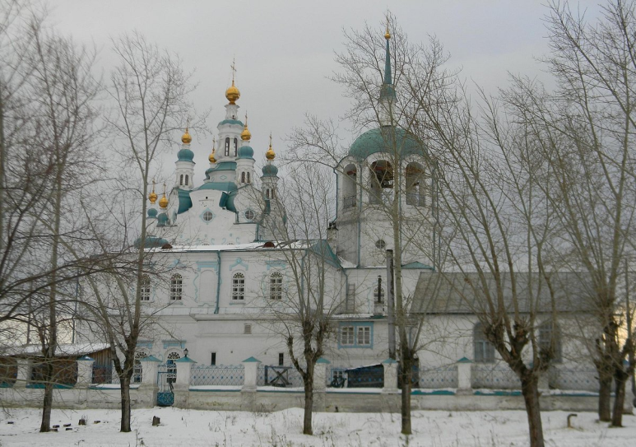
Успенский Кафедральный собор

Slide 10
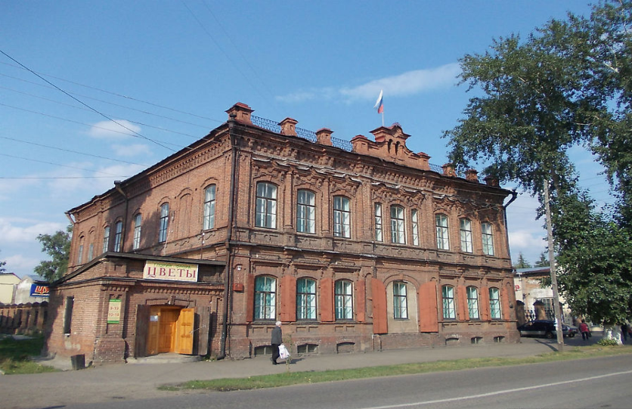
Енисейский краеведческий музей

Slide 11
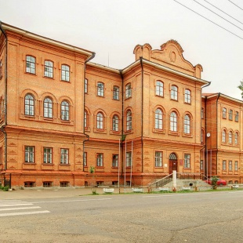
Здание мужской гимназии

Slide 12
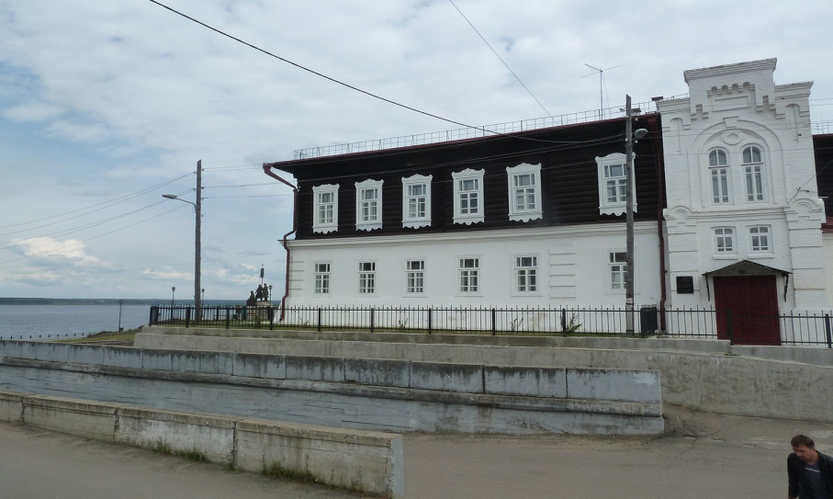
Здание уездного училища

Slide 13
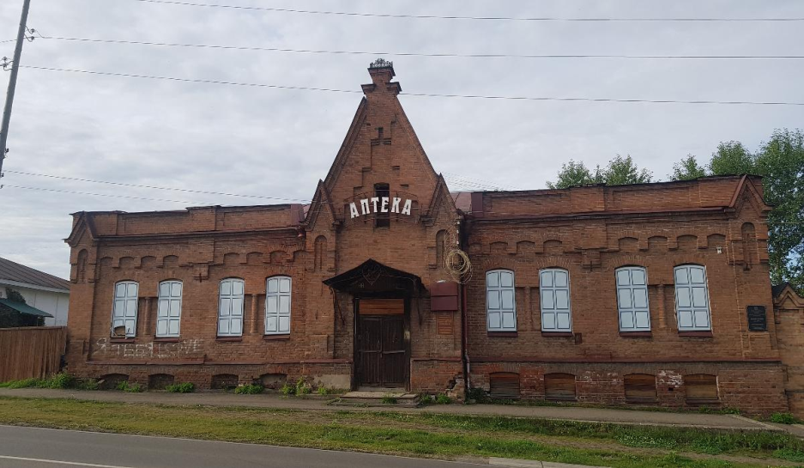
Здание Центральной районной аптеки

Slide 14
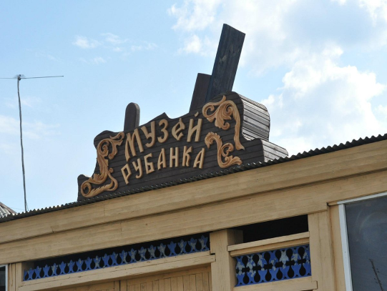
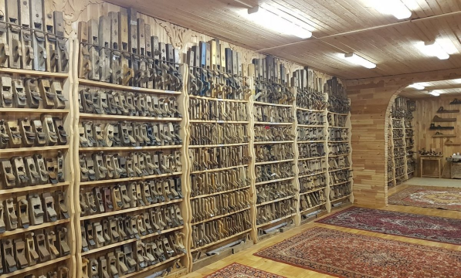
Музей рубанка

Slide 15
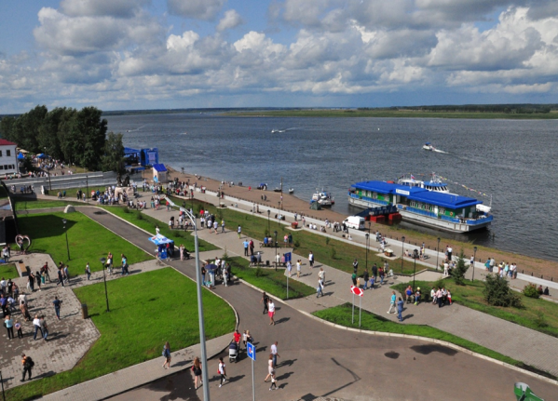
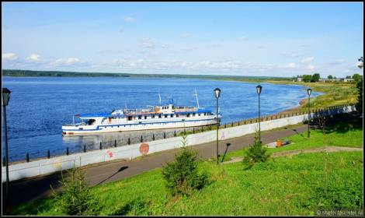
Речной вокзал

Slide 16
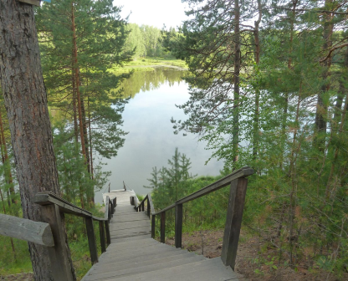
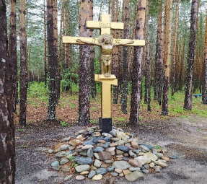
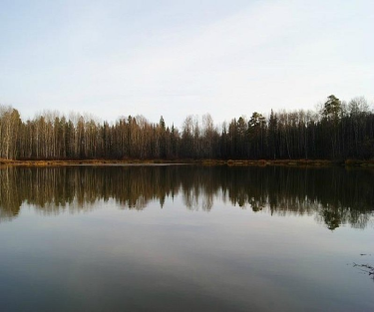
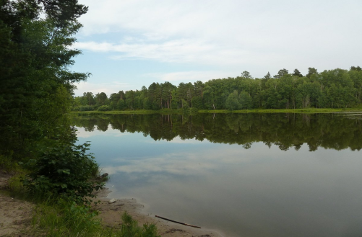
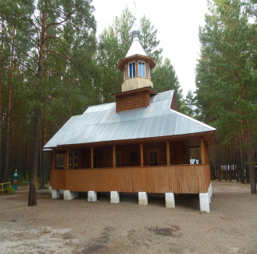
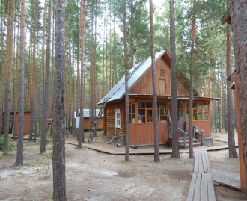
Монастырское озеро

